Slide 1
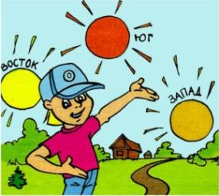
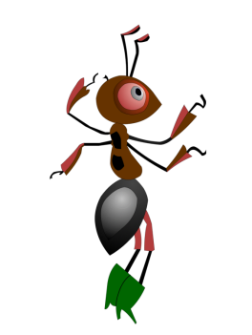
и

Slide 2
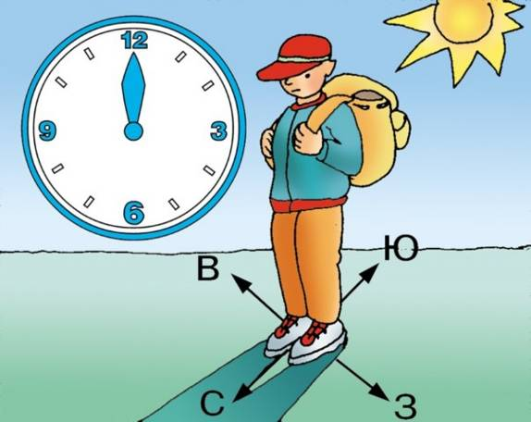
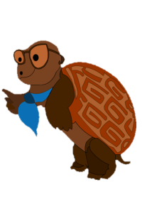
С давних времён люди научились определять стороны горизонта по местным природным признакам.

Slide 3
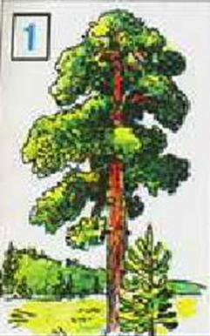
Ю
С
У отдельно стоящих деревьев ветви с южной стороны обычно длиннее и гуще, чем с северной.

Slide 4
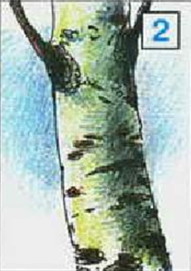
Ю
С
У берёзы кора с южной стороны белее и чище, чем с северной.

Slide 5
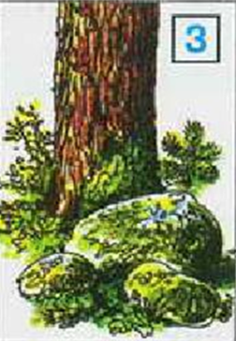
Ю
С
Мхов и лишайников больше на северной стороне камней и деревьев, потому что там прохладнее и влажнее.

Slide 6
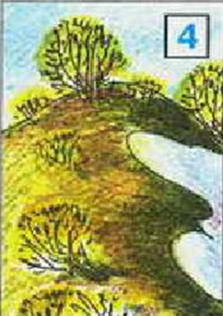
Ю
С
Снег весной быстрее тает на склонах, обращённых к югу.

Slide 7
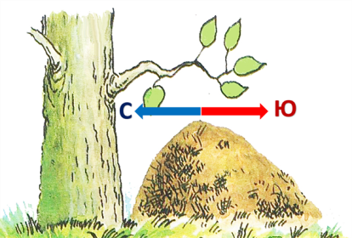
С
Ю
Муравьи всегда строят муравейники с южной стороны, потому что она теплее. Южная сторона муравейника более пологая, чем северная.

Slide 8
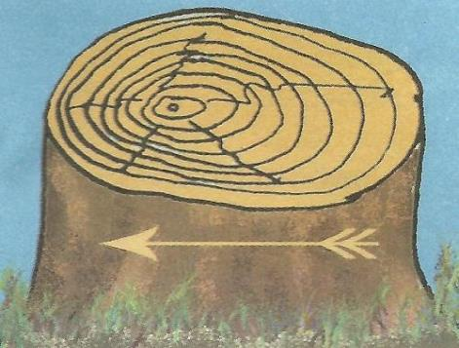
С
Ю
На пеньке видны годичные кольца, которые утолщены с южной стороны.

Slide 9
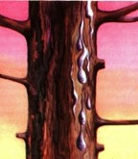
С
Ю
На стволах хвойных деревьев на освещённой , южной стороне иногда бывают натёки и сгустки смолы.

Slide 10
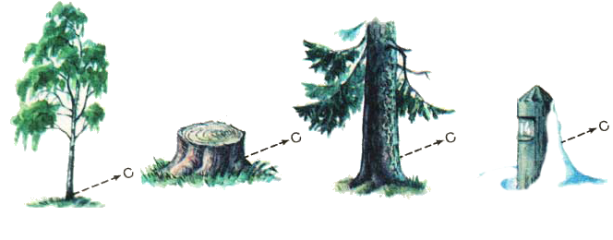
Пользоваться местными приметами нужно
умело, поскольку точность ориентирования
с их помощью зависит от времени года и
характера местности.

Slide 11
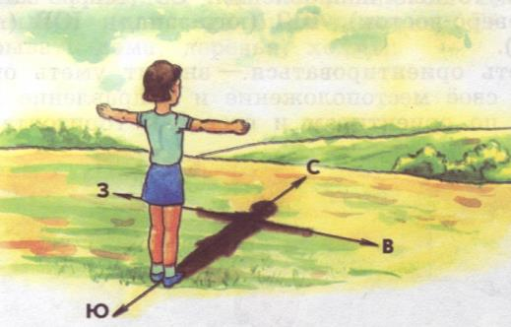
Шло время, и люди изобрели особый прибор для точного определения сторон горизонта. Знаешь ли ты, как он называется?

Slide 12
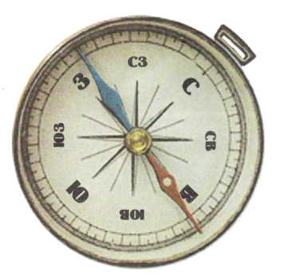
КОМПАС - прибор для определения
сторон горизонта.
Магнитная стрелка
Предохранитель
Корпус

Slide 13
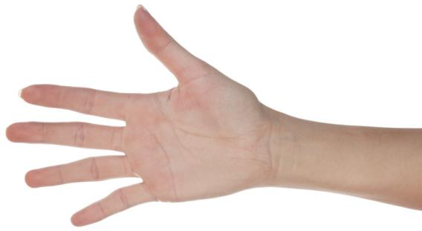
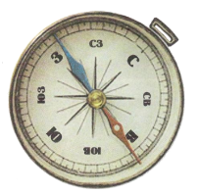
Правила пользования компасом.
1. Положите компас на ладонь или на ровную горизонтальную поверхность.
2. Оттяните предохранитель и подождите,
пока стрелка успокоится.

Slide 14
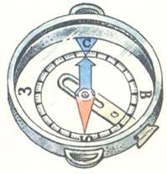
Поверните компас так, чтобы синий конец стрелки совпал с буквой С (север), а красный – с буквой Ю (юг); тогда все буквы укажут направление сторон горизонта.
Закончив работу,
поставьте стрелку
на предохранитель.

Slide 16
Рамка Учебник Стороны горизонта
Муравейник Пень Хвойное дерево
Ориентирование Стороны Компас
Рука Компас Мальчик
Картинки на слайдах 3,4,5,6 сканированы с учебника Окружающий мир А.А.Плешакова
2 класс, 2 часть, с.77
Поурочные разработки по курсу «Окружающий мир» Т.Н.Максимова для 2 класса
Отрисовки муравья и черепахи авторские

